Slide 2
Тема мастер-класса :
«Музыкальные произведения в свете исторических
событий 1812 года»
Цели:
-знакомство с увертюрой П.И. Чайковского «1812 год»;
-развитие образного и логического мышления, музыкального слуха;
-духовно-нравственное, эстетическое и патриотическое воспитание учащихся.

Slide 5
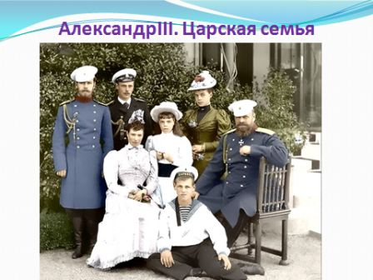

Slide 6
УВЕРТЮРА – в переводе с франц. – открытие, начало. По характеру увертюры мы получаем представление о муз. произведении в целом. Она, как зеркало-интонация, в сжатой форме раскрывает замысел произведения и создаётся на основе её главных тем.

Slide 8
Сонатное allegro
ВСТУПЛЕНИЕ | ЭКСПОЗИЦИЯ | РАЗРАБОТКА | РЕПРИЗА | КОДА
Молитва о даровании победы «Спаси, Господи, люди твоя». Тема тревоги. - Тема героических военных сигналов. | Темы, символизирующие две враждебные силы: -русская песня «У ворот, ворот батюшкиных» - «Марсель-еза». | Столкновение двух тем | Повторное изложение главных тем с некоторыми изменениями. Противопоставление "Марсельезы" и темы "У ворот, ворот батюшкиных». | -Тема молитвы «Спаси, Господи, люди твоя». -Тема русского гимна «Славься»

Slide 13
Хор «Славься» из оперы М. И. Глинки «Иван Сусанин»
Славься, славься ты, Русь моя!
Славься ты, русская наша земля!
Да будет во веки веков сильна
Любимая наша, родная страна!

Slide 15
«Подведение итогов»
И в заключении прослушаем фрагменты увертюры с комментариями учащихся.
Период правления династии Романовых отличался глубокой верой в Бога, в царя и в Отечество, что помогало выдержать все испытания.

